Slide 1
Balanced Scorecard
(BSC)

Slide 2
É uma ferramenta de Gestão
Surgiu em 1992
Foi apresentado por Robert Kaplan e David Norton,
Na Harvard Business Review
Inicialmente foi apresentado como um modelo
de avaliação e desempenho empresarial

Slide 3
A sua aplicação nas empresas proporcionou o seu desenvolvimento
e transformou-se numa metodologia de gestão estratégia
Numa organização e a partir da sua visão ponderada e integrada,
o BSC permite descrever a estratégia de uma forma muito clara,
segundo novas perspectivas:
► Clientes
► Processos internos
► Crescimento e Aprendizagem
► Financeira
Perspectivas todas interligadas e formando entre si uma
relação de causa e efeito

Slide 4
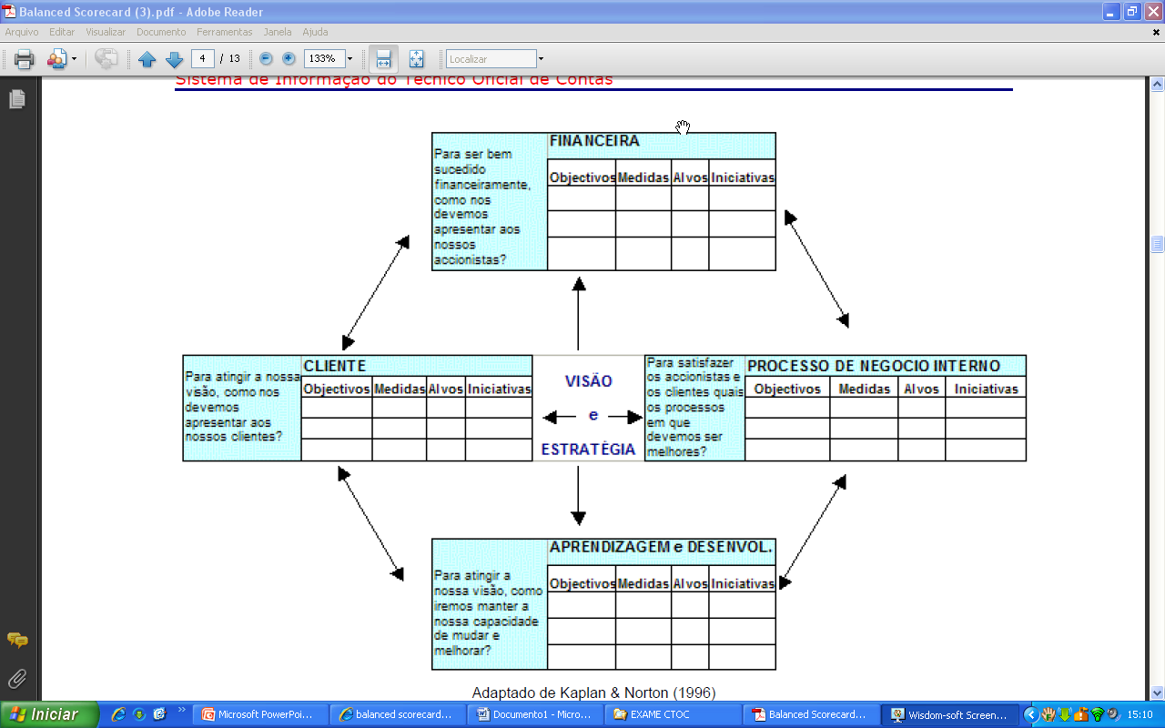
Retirado de: http://www.est.ipcb.pt/psi/psi_OG/docs/Balanced%20Scorecard%20versus%20Tableau%20de%20Bord.pdf

Slide 5
Desta forma pode-se dizer que o objectivo do BSC:
É o de alinhar o planeamento estratégico com as acções
operacionais da organização
É alcançado através das acções:
► Esclarecer e traduzir a visão e a estratégia
► Comunicar e associar objectivos e medidas estratégicas
► Planear
► Estabelecer metas e alinhar iniciativas
► Melhorar o Feedback e a aprendizagem estratégica

Slide 6
Esclarecer e traduzir a visão e a estratégia.
É frequente as organizações possuírem uma visão e estratégias que não são devidamente esclarecidas e discutidas. A clarificação e tradução da visão estratégica, pelos membros da organização, facilita o seu sucesso.
Definir o mapa estratégico através de uma sequência de relações causa e efeito entre resultados e os vectores de desempenho, o BSC ajuda a esclarecer as acções a pôr em prática
Este método também contribui para a criação de consensos, entre os gestores, da visão e estratégia da organização.

Slide 7
Comunicar e associar objectivos e medidas estratégicos
O comprometimento dos colaboradores com a organização só existe quando as metas que visam obter se encontram alinhadas com os objectivos e expectativas dos gestores.
Se o sucesso da organização depende dos objectivos estratégicos da organização serem atingidos, tal meta só é possível quando os colaboradores os conhecem e os conhecem também como seus.
O colaborador esforçar-se-á na mesma medida e proporção em que conhecer as intenções estratégicas da empresa e se rever nelas.
A estratégia de comunicação poderá ser efectuada nos canais internos de comunicação: a intranet; newsletters; briefings, etc.

Slide 8
Planear, estabelecer metas e alinhar iniciativas estratégicas
Os gestores devem identificar metas desafiantes para os seus funcionários, definir processos internos, planear a performance financeira e o crescimento;
A definição de objectivos conduz à mensuração dos mesmos, incentivando os colaboradores à redução do tempo de execução das tarefas;
na introdução consolidada de produtos no mercado e no aumento da sua capacitação e competências.

Slide 9
Melhorar o feedback e a aprendizagem estratégica
Permite monitorizar constantemente a organização, em torno de 4 questões ou
visões:
      Perspectiva Financeira – Como é que aparecemos aos nossos accionistas?
      Perspectiva de Clientes – Como é que os clientes nos vêem?
      Perspectiva de processos internos – Em que temos de ser excelentes?
      Perspectiva de aprendizagem e crescimento – Como podemos melhorar e criar valor?

Slide 10
São as respostas aos desafios colocados por estas quatro questões que permitem
ajustar continuamente a estratégia e mudá-la quando necessário.
A resposta permanente a estas quatro questões permite realizar
uma mensuração simultaneamente financeira e não financeira, inerente
ao sistema de informação e alargado a todos os níveis da organização.
Equilibra indicadores externos para os accionistas e
indicadores internos de processos, inovação, aprendizagem e crescimento;
Equilibra os resultados do esforço passado
e os indicadores dos desempenhos futuros;
Equilibra indicadores quantificáveis
e indicadores subjectivos de desempenho.

Slide 11
Componentes do BSC
Mapa estratégico
Descreve a estratégia da empresa através de objectivos relacionados entre
si e distribuídos nas quatro dimensões (perspectivas).
Objectivo estratégico
O que deve ser alcançado e o que é crítico para o sucesso da organização.

Slide 12
Indicador
Como será medido e acompanhado o sucesso da concretização do objectivo.
Qualquer indicador deve cumprir os seguintes requisitos:
Ser claro, transmitir informação clara e
confiável sobre o evento a analisar;
Fácil de obter,
talvez mediante o acesso intuitivo a uma aplicação informática;
Coerente com os fins estabelecidos, com a Visão e Missão da organização,
medindo e controlando os resultados alcançados;
Adequado e oportuno, estando disponível para a tomada de decisão;
Ter a sua unidade de medida correctamente identificada: números absolutos (n.º), percentagens (taxas de crescimento, pesos) (%), dias, horas, valores, ...;
Designar um responsável que seja capaz de actuar sobre os indicadores.

Slide 13
Meta
  O nível de desempenho ou a taxa de melhoria necessários.
Plano de acção
  Programas de acção - chave necessários para se alcançar os objectivos.

Slide 14
As perspectivas
O BSC decompõe a estratégia de uma maneira lógica, baseando-se em relações de causa e efeito, vectores de desempenho e relação com factores financeiros.
É decomposto em objectivos, indicadores, metas e iniciativas, nas quatro dimensões de negócio:
Financeira;
Clientes;
Processos internos;
Aprendizagem e crescimento.

Slide 15
Perspectiva financeira
A definição da estratégia, deve começar pelos objectivos financeiros de longo prazo e relaciona-los com as acções que precisam de ser tomadas em relação às outras perspectivas, para que o desempenho económico seja alcançado no longo prazo.
É necessário a preocupação da empresa na visão do cliente, identificar as suas necessidades, anseios
e conquistar a fidelidade dos clientes existentes e angariar novos clientes.
O principal objectivo de uma empresa é conseguir obter retornos do capital investido, pelo que a vertente financeira assume um papel preponderante.
Também no BSC a vertente financeira está presente, sendo os indicadores financeiros fundamentais para tirar uma conclusão acerca das consequências inerentes às acções levadas a cabo pela empresa

Slide 16
A elaboração do BSC deverá funcionar como um estímulo, para o qual as diferentes unidades de negócio da empresa estabeleçam objectivos financeiros, sempre de acordo com a estratégia global da empresa.
Os objectivos e indicadores da perspectiva financeira devem ser definidos tendo em conta a fase em que se encontra a empresa e as suas unidades de negócio.
A esta perspectiva poderá também chamar-se perspectiva do accionista, em virtude de serem eles os principais interessados na empresa, procurando a melhor rentabilidade para o capital investido, logo dando uma importância extrema às questões financeiras.

Slide 17
Perspectiva dos clientes
A perspectiva dos clientes traduz a missão e a estratégia da empresa em objectivos específicos para segmentos focalizados que podem ser comunicados a toda a organização. Além disso, permite a clara identificação e avaliação das propostas de valor dirigidas a esses segmentos.
É inquestionável que cada vez mais as empresas voltam-se para o exterior, para os clientes e para o mercado onde estão inseridas, tendo como principal objectivo a satisfação das suas necessidades, sabendo que é esta a única forma de sustentar a rentabilidade no longo prazo.
Segundo a perspectiva do cliente, deve ser utilizado um conjunto de indicadores relativos ao mercado, a clientes e a potenciais clientes, devendo estabelecer-se entre eles uma cadeia de relações: quota de mercado; retenção de clientes; angariação de clientes; satisfação de clientes e rendibilidade de clientes.

Slide 18
Cada vez mais as empresas procuram oferecer aos seus clientes um mix de produto, preço, serviço, relacionamento e imagem, no sentido de ir ao encontro das suas necessidades, procurando conquistá-los e fidelizá-los.
O conjunto de ofertas de valor deve ser sempre específico e próprio de cada empresa. No entanto, deve incluir factores-chave, que determinam a satisfação dos clientes, nomeadamente o prazo de entrega, a qualidade e o preço.

Slide 19
Perspectiva dos processos internos
Integra a análise dos processos internos da organização, incluindo a identificação dos recursos e das capacidades necessárias para elevar o nível interno de qualidade.
Contudo, cada vez mais, os elos entre os processos internos da companhia e os de outras, das empresas colaboradoras, por exemplo os subcontratados, estão muito relacionados, de modo a que estes também sejam considerados.
O BSC considera os processos internos de toda a cadeia de valor da empresa e deve também incluir o processo de inovação, e de operações de pós-venda.

Slide 20
O desempenho de qualquer organização perante os clientes é determinado pelos processos, decisões e acções desenvolvidas no seu interior.
A empresa deve identificar quais as actividades e quais os processos necessários para assegurar a satisfação das necessidades dos clientes.
Os indicadores internos do BSC devem focar-se nos processos internos que terão maior impacto na satisfação dos clientes e também na satisfação dos objectivos financeiros da empresa.

Slide 21
Assim, os gestores deverão ser capazes de identificar quais os processos e competências onde a empresa pode obter vantagens competitivas, o que lhe permitirá diferenciar-se da concorrência.
Estas vantagens competitivas têm origem em diversas actividades que a empresa executa, desde o planeamento, o marketing, a produção, a entrega e acompanhamento pós-venda do seu produto, ou seja toda a sua cadeia de valor.
Esta cadeia de valor inclui três processos internos principais:
Processo de inovação;
O processo operacional;
O processo de serviço pós-venda.

Slide 22
O processo de inovação é um processo de pesquisa das necessidades dos clientes e de criação de produtos/serviços para os satisfazer.
O processo operacional está relacionado com a produção de produtos/serviços que existem na empresa e a consequente entrega aos clientes.
O serviço pós-venda consiste no serviço que é prestado ao cliente após a venda do produto.

Slide 23
Perspectiva do aprendizagem e crescimento
O objectivo desta perspectiva é oferecer as infra-estruturas que possibilitam o êxito dos objectivos (ambiciosos) das outras perspectivas.
A habilidade de uma organização inovar, melhorar e aprender relaciona-se directamente com seu valor.
Essa perspectiva apresenta objectivos voltados para a capacidade dos funcionários, para sistemas de informação, para a motivação, para o empowerment (delegação de poderes) e alinhamento da equipa.

Slide 24
O contributo do (BSC) para os gestores funciona como um sistema de medida multidimensional que os vai auxiliar nas tomadas de decisão da forma mais racional possível, aumentando a transparência e a partilha da informação dentro das Organizações.
Com esta ferramenta o gestor terá a capacidade de analisar os resultados passados (medidas retrospectivas) e os prováveis resultados futuros (medidas prospectivas) a alcançar, bem como, incorporar aspectos internos e externos da empresa, através da utilização e analise de diferentes indicadores.
Pode-se concluir que as Empresas devem ser particularmente cuidadosas com o que "medem", ou seja, presume-se que, mais do que avaliar o passado, é importante extrair dos resultados passados conselhos e experiência para o futuro

Slide 25
Assim de acordo com esta ferramenta, deve-se identificar qual a infra-estrutura que a empresa deve adoptar para poder crescer e desenvolver-se no longo prazo.
Desta forma, toda a envolvente interna da empresa (trabalhadores, gestores) devem trabalhar em conjunto no processo contínuo de aprendizagem e aperfeiçoamento da organização.

Slide 26
O BSC deve conter somente a informação necessária e suficiente, tanto em qualidade como em quantidade, tendo em consideração os resultados a obter;
Ser concebido de forma estrutural, em cascata, agregando as variáveis e/ou indicadores chave desde o nível mais elementar ao nível mais alto, de modo a ir agregando indicadores até chegar aos mais resumidos, ou seja, às variáveis chave de cada área de responsabilidade;
Destacar o que realmente é relevante para a tomada de decisão;
Utilizar a representação gráfica para as variáveis chave e/ou indicadores chave de apoio à tomada de decisão para melhorar a percepção;
Conceber de forma normalizada para facilitar a leitura e interpretação em todos os níveis na organização.

Slide 27
Etapas para a implementação do BSC
1 - Construção do programa de medição
O grande objectivo desta etapa é promover uma compreensão e uma análise crítica dos gestores do negócio e da visão de futuro.
Um segundo objectivos é resgatar as directrizes estratégicas, analisando sua coerência com os gestores do negócio e visão de futuro.
2 - Inter-relacionamento dos objectivos estratégicos
As actividades desta etapa implicam alocar os objectivos estratégicos nas quatro
dimensões do BSC, correlacionando-as entre si.
Nesse processo poderão ou não surgir lacunas no inter-relacionamento, que deverão
ser eliminadas ou preenchidas a partir de novas discussões e análises do
planeamento estratégico da organização.

Slide 28
3 - Escolha e elaboração dos indicadores
O objectivo essencial da selecção de indicadores específicos para o BSC é a
identificação daqueles que melhor transmitam o significado da estratégia
que foi estabelecida.
4 - Elaboração do plano de implementação
Uma vez definidos os indicadores associados aos diferentes objectivos estratégicos,
definem-se metas, planos de acção e os responsáveis.
28

Slide 29
Vantagens
Desvantagens
• Alinhamento dos indicadores de resultado com
indicadores de tendência;
  • Relações de causa e efeito unidireccionais e muito simplistas;
• Considera diferentes grupos de interesse na análise e execução da estratégia;
• Não separa causa e efeito no tempo;
• Comunicação da estratégia;
  • Ausência de mecanismos para validação;
• É direccionado e focado nas acções
• É um instrumento flexível e considera o planeamento estratégico um ser vivo a ser testado e monitorizado, continuamente
• Vínculo entre estratégia e a operação insuficiente;
• Permite o alinhamento da organização com a estratégia;
• Muito focalizado para o interior
• Promove a sinergia organizacional
  • A ausência de uma base histórica suficiente para análise de um indicador pode levar a conclusões imprecisas.
• Constrói um sistema de gestão estratégica e
vincula a estratégia com planeamento
e orçamento.

Slide 30
Indicadores de resultados
Lagging Indicators
Rendibilidade; quotas de mercado; satisfação dos clientes; retenção de clientes,
capacidade dos trabalhadores
São os que traduzem os objectivos finais da estratégia da empresa e permitem
verificar se os esforços desenvolvidos conduziram aos resultados pretendidos
Indicadores de Tendência
Leading Indicators
Segmentos de mercado em que a empresa escolheu competir; as ofertas de
valor aos clientes dos segmentos alvo; os processos internos específicos e os
objectivos de aprendizagem e crescimento.
Informam todos os envolvidos da organização sobre o que devem fazer, hoje,
para criar valor no futuro. Reflectem os aspectos específicos da estratégia de
uma unidade de negócio

Slide 31
Conclusão
Pode-se dizer que o BSC apresenta uma ordenação de conceitos e ideias preexistentes de uma forma lógica, objectiva e inteligente. Sua correcta aplicação implica uma série de benefícios, como integração de medidas financeiras e não – financeiras, de comunicação e feedback da estratégia, vínculo da estratégia com planeamento e orçamento, garantia de foco e alinhamento organizacional, entre outros.

